Slide 1
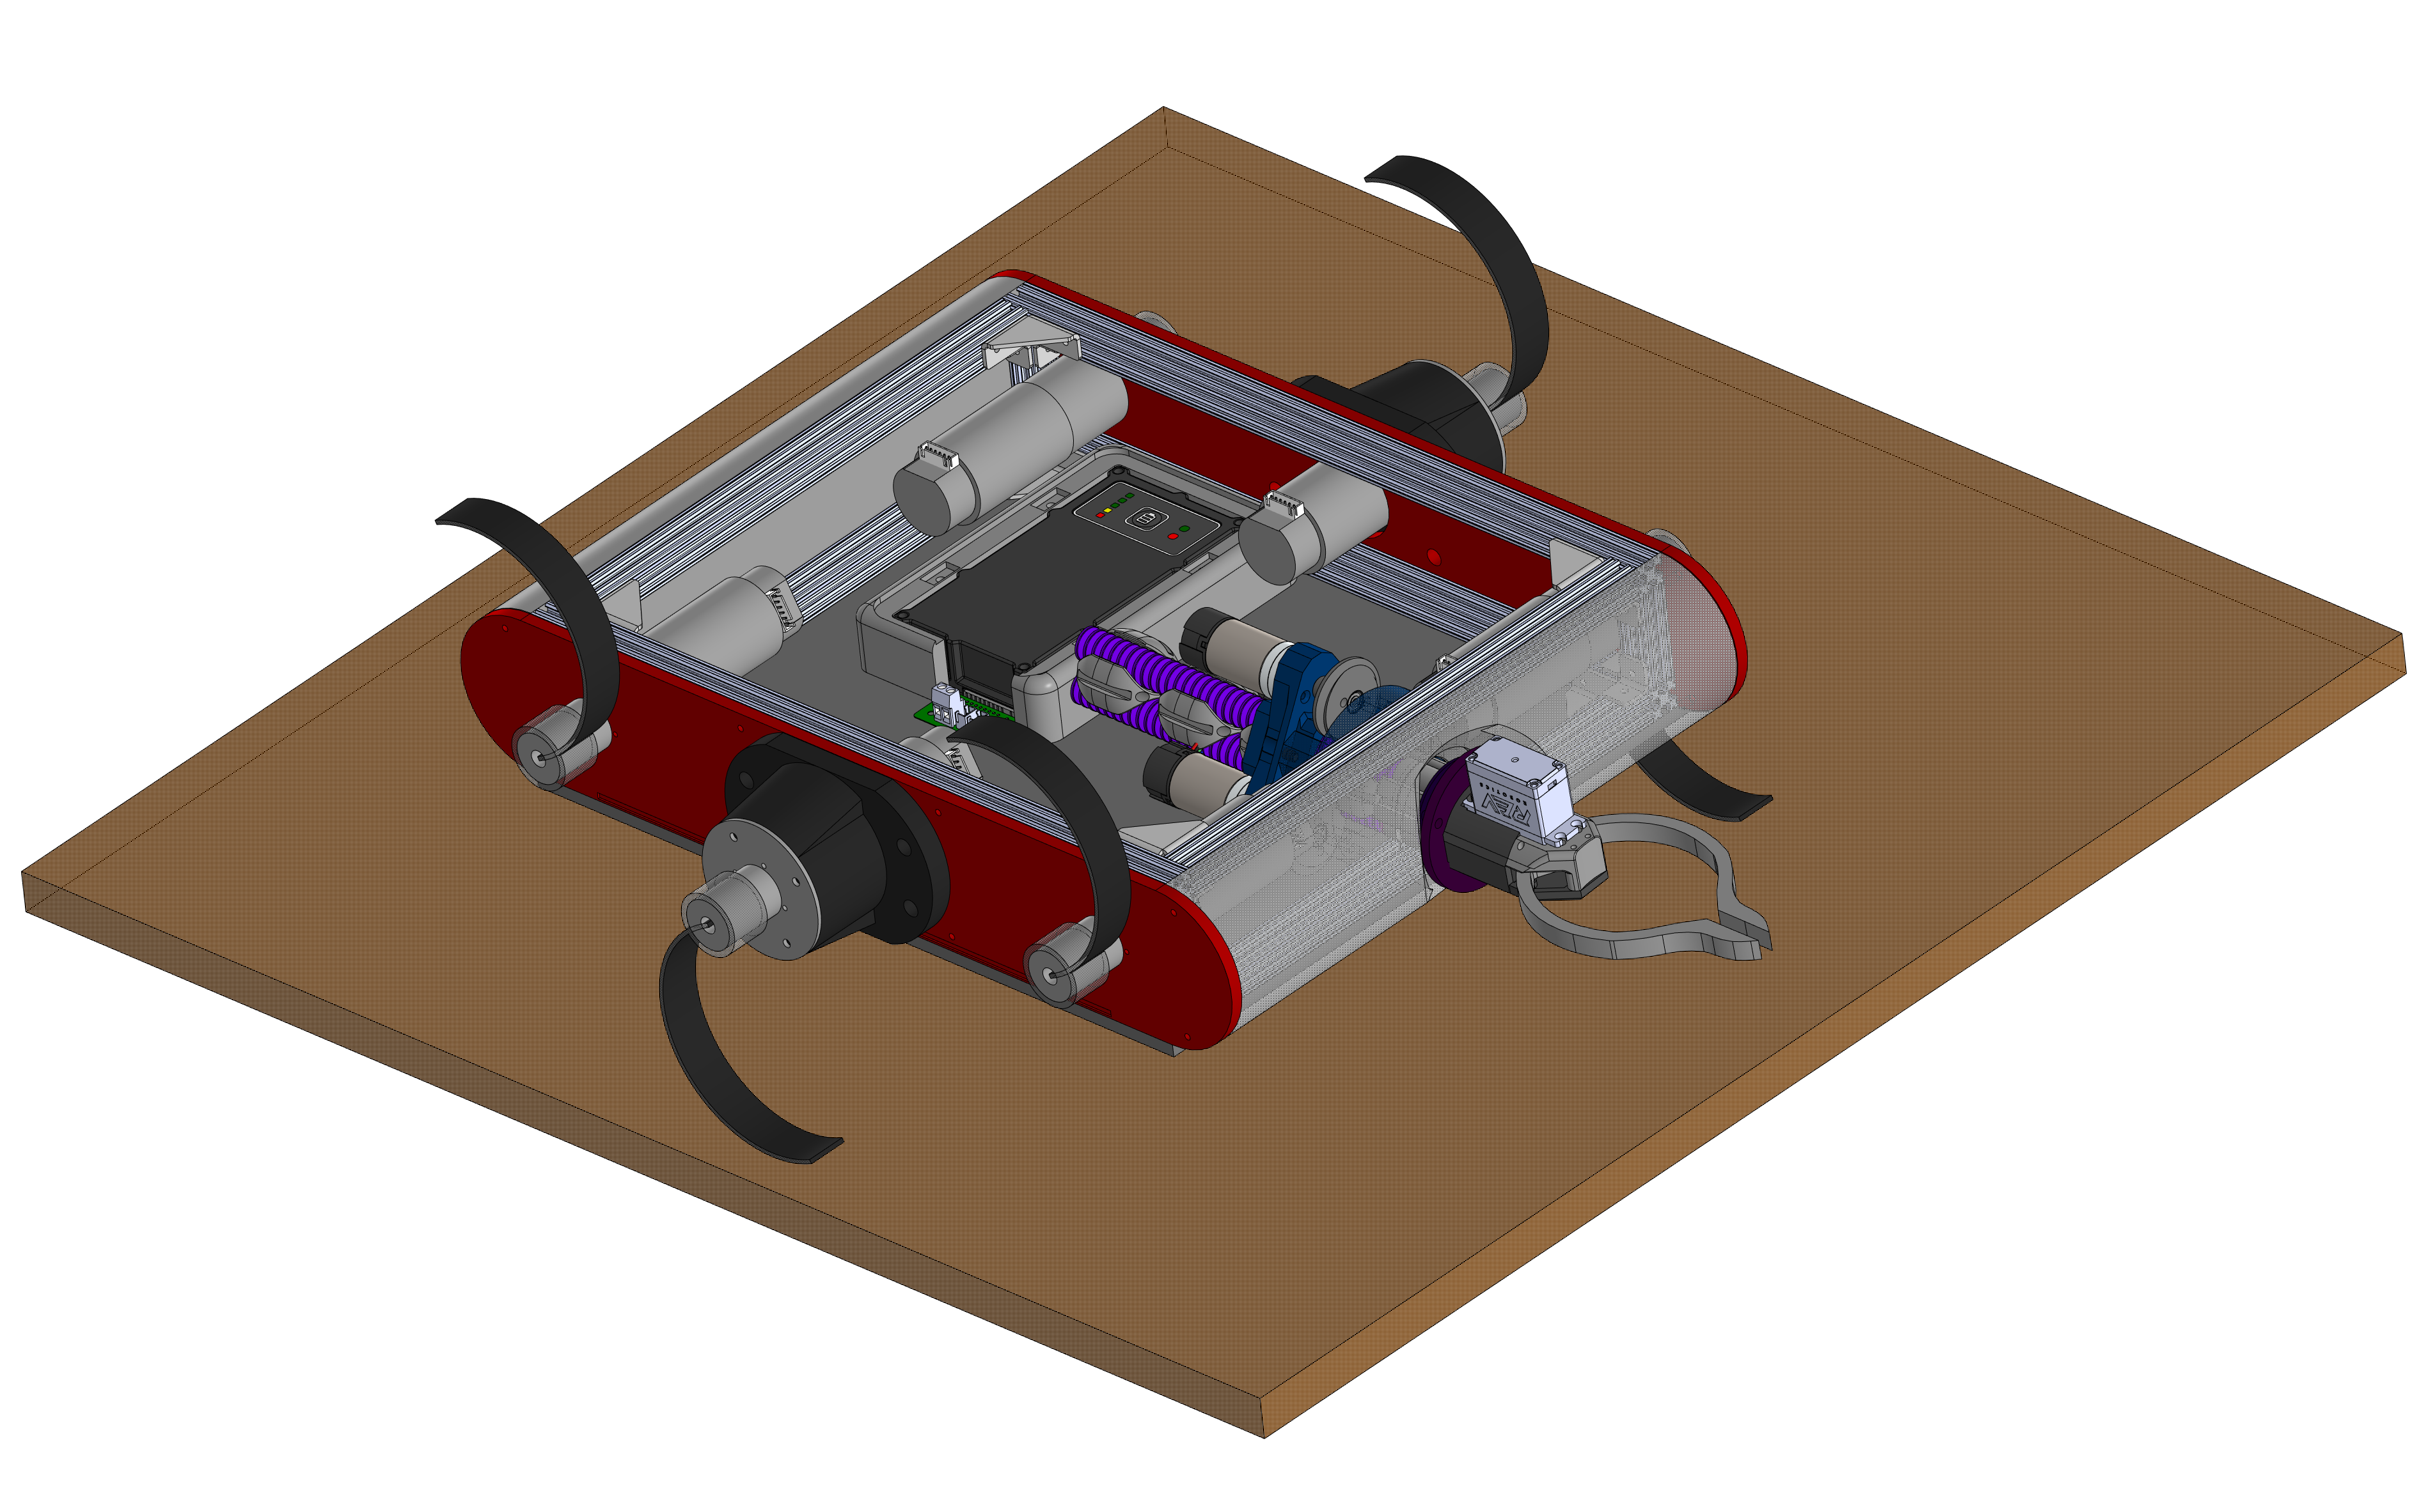
Шагающая платформа для исследования загроможденной среды
Расстриженков Иван
Васильев Игорь
Notes:
З

Slide 2
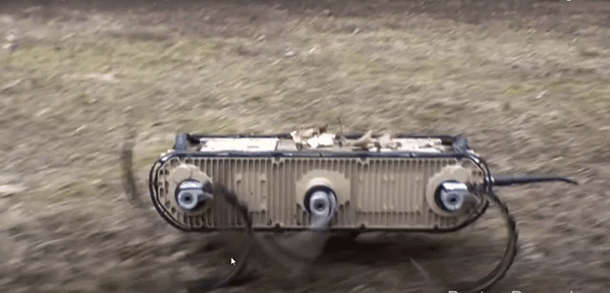
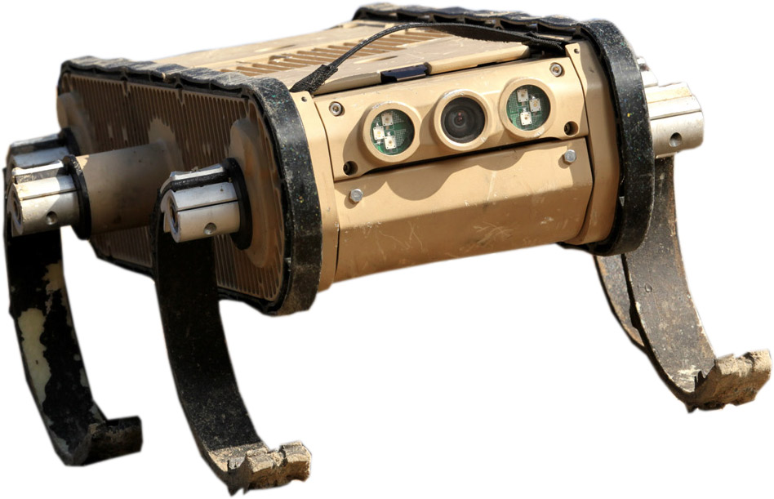
RHex
Авторы: Boston Dynamics

Slide 3
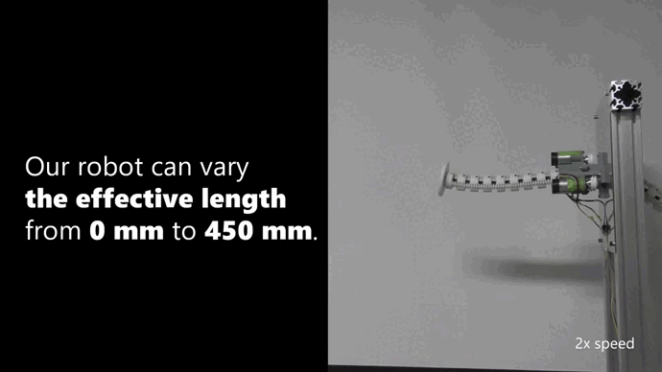
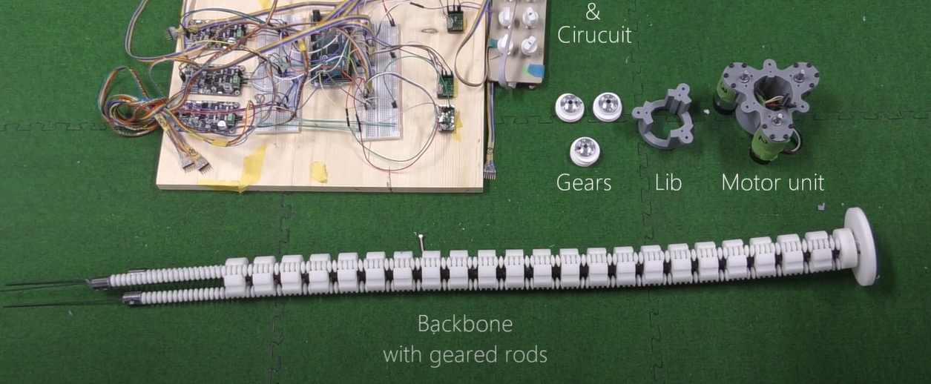
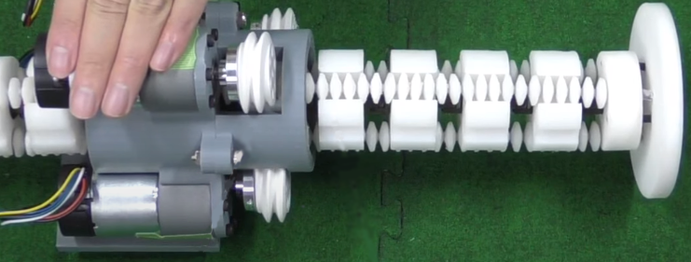
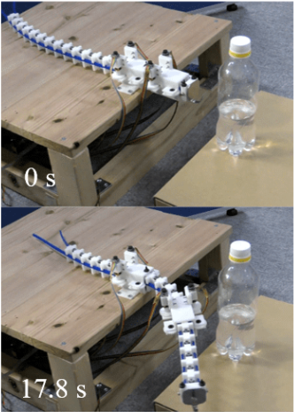
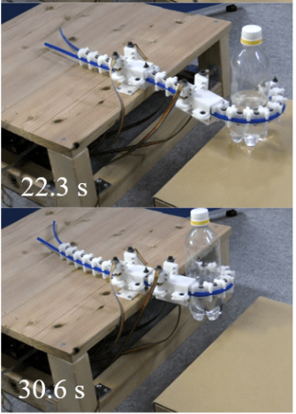
Woodpecker-inspired arm
…
Авторы: Ayato Kanada, Koki Honda, Motoji Yamamoto
Notes:
Ходовая база робота имеет возможность переворота.
И чтобы не лишать робота возможности использовать манипулятор в перевернутом состоянии,
как это произошло бы в случае с обычным двухзвенным манипулятором,
Мы решили реализовать гибкий манипулятор на основе данной разработки.

Slide 4
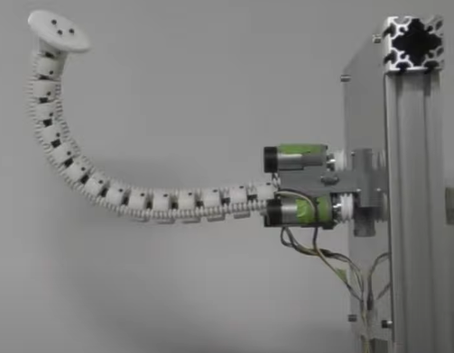
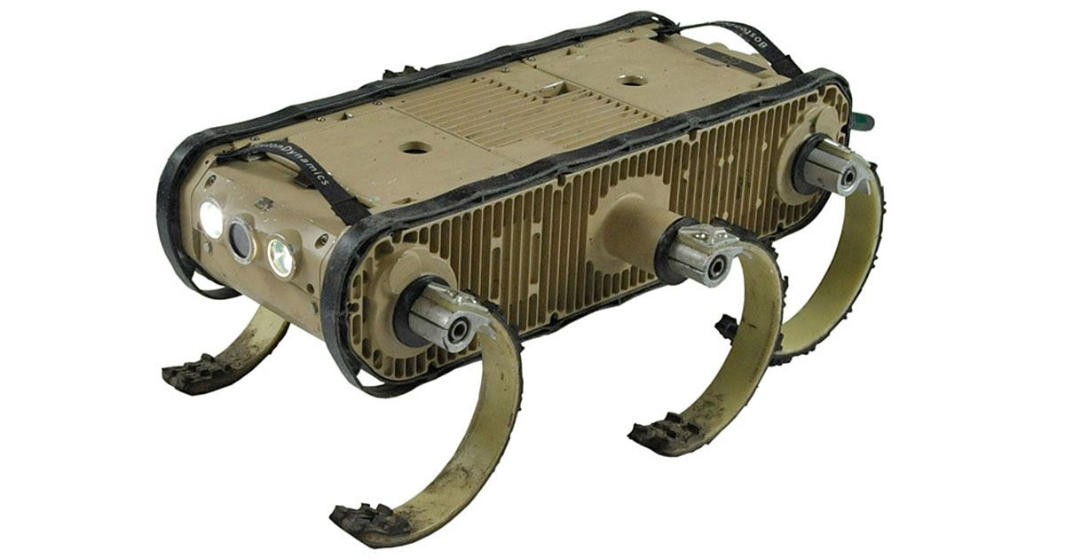
Концепция

Slide 5
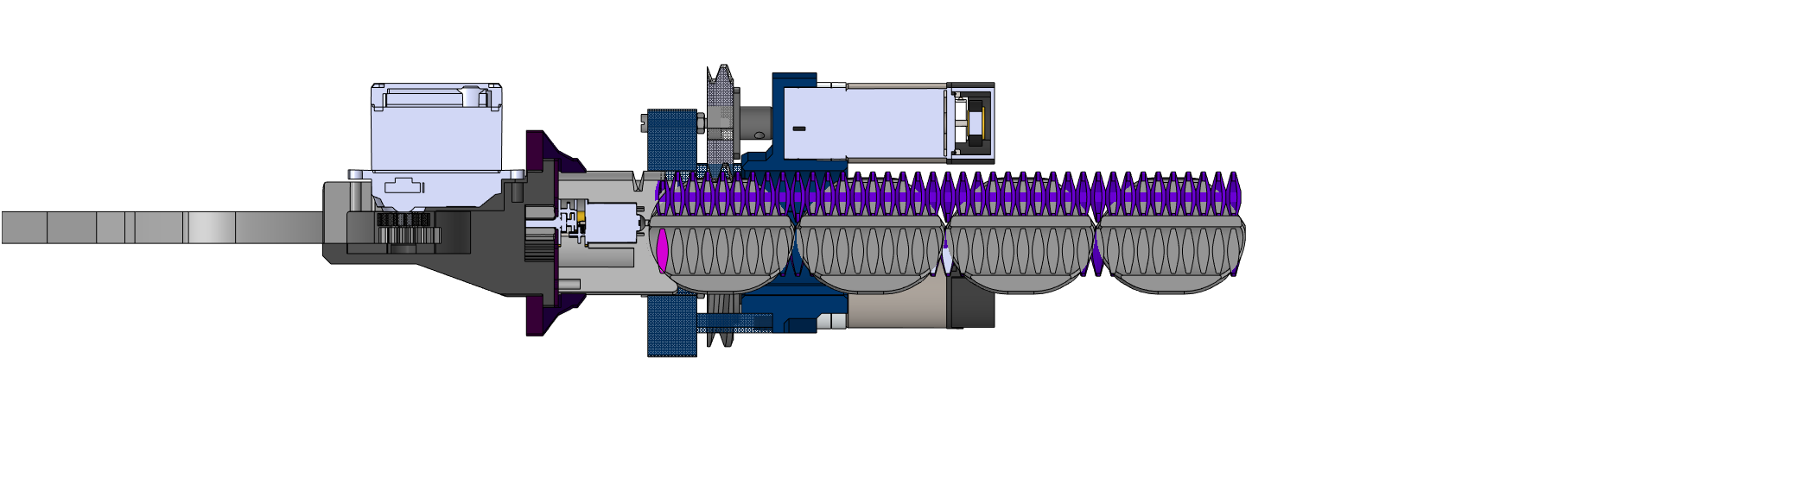
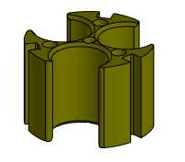
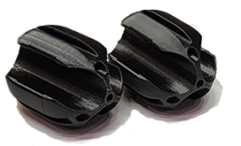
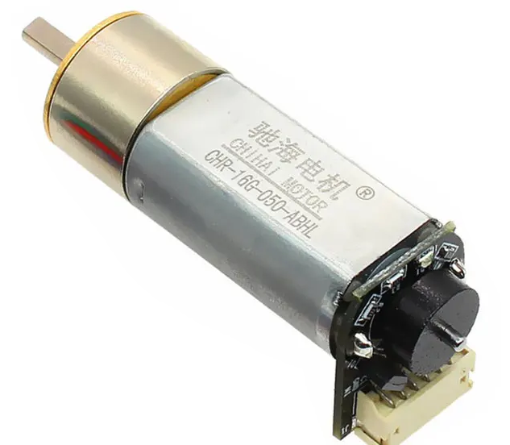
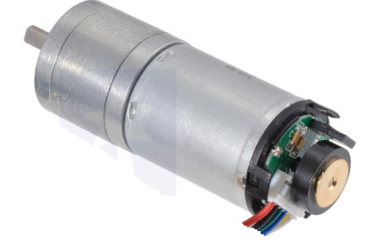
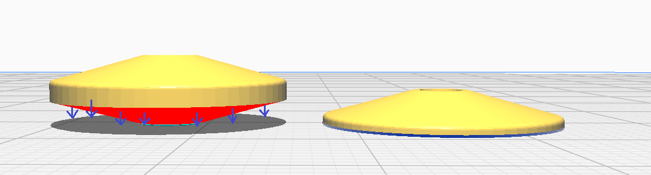
Манипулятор
Центрующая ось червяка
Червяк
Мотор вращения захвата
Червячный трос
Сервомотор открытия/закрытия захвата
Центрующая деталь
Захват
Мотор
Блок управления манипулятором
Notes:
1.Манипулятор робота состоит из трех натянутых червячных тросов, центрующих их деталей и блока управления манипулятора.
Натяжение тросов осуществляется посредством червячной передачи.
2.Изначально, профиль бусин червячного троса, был спроектирован как зуб соответствующего червяку червячного колеса.
В ходе разработки и печати бусин форма профиля претерпевала изменения.
После ряда проб и ошибок выяснилось, что печать бусины целиком крайне снижает качество получаемой детали, происходило это из-за неравномерной усадки пластика при печати.
Сейчас печать бусин производится по половинами, после чего две половины бусины склеиваются и устанавливаются в манипулятор.
3.Собрав первый прототип манипулятора, мы выявили такие ошибки как:
Центрующие тросы детали, в том исполнении представляли из себя цилиндры, на собранной конструкции было выявлено, что они сильно ограничивают её гибкость.
надо тут добавить про то, что в этих деталях есть пазы, которые не дают детали проворачиваться внутри блока управления, чтобы трос не выходил из зацепления
4.Проанализировал ошибки и недочеты первой модели, был создан второй прототип.
Во втором исполнении манипулятора были внесены такие изменения:
Центрующие детали, благодаря их измененной округлой (может найти правильное название этой таблеточной формы) форме обеспесили большую гибкость конструкции,
Так как возникал эффект "слоновей ноги" и первый слой половины бусины растекался больше остальных - профиль бусин, был изменен вручную, что позволило улучшить сцепление червяка с тросом,
Во избежание люфта червяка при больших радиальных нагрузках была добавлена центрующая ось,
Взяты более мощные моторы.

Slide 6
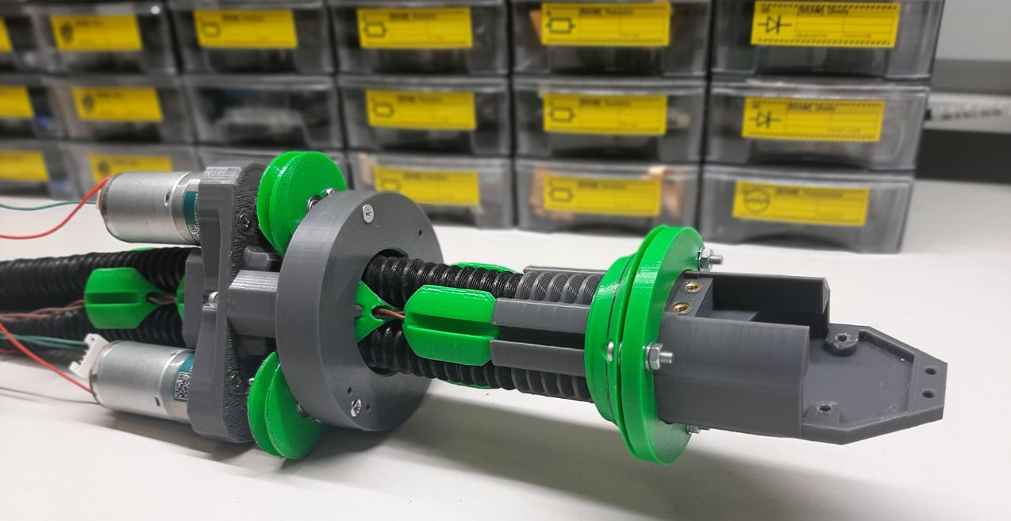
Еще раз про манипулятор

Slide 7
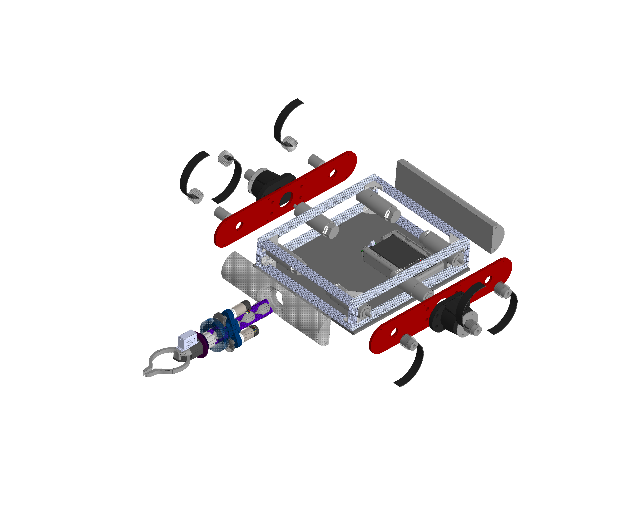
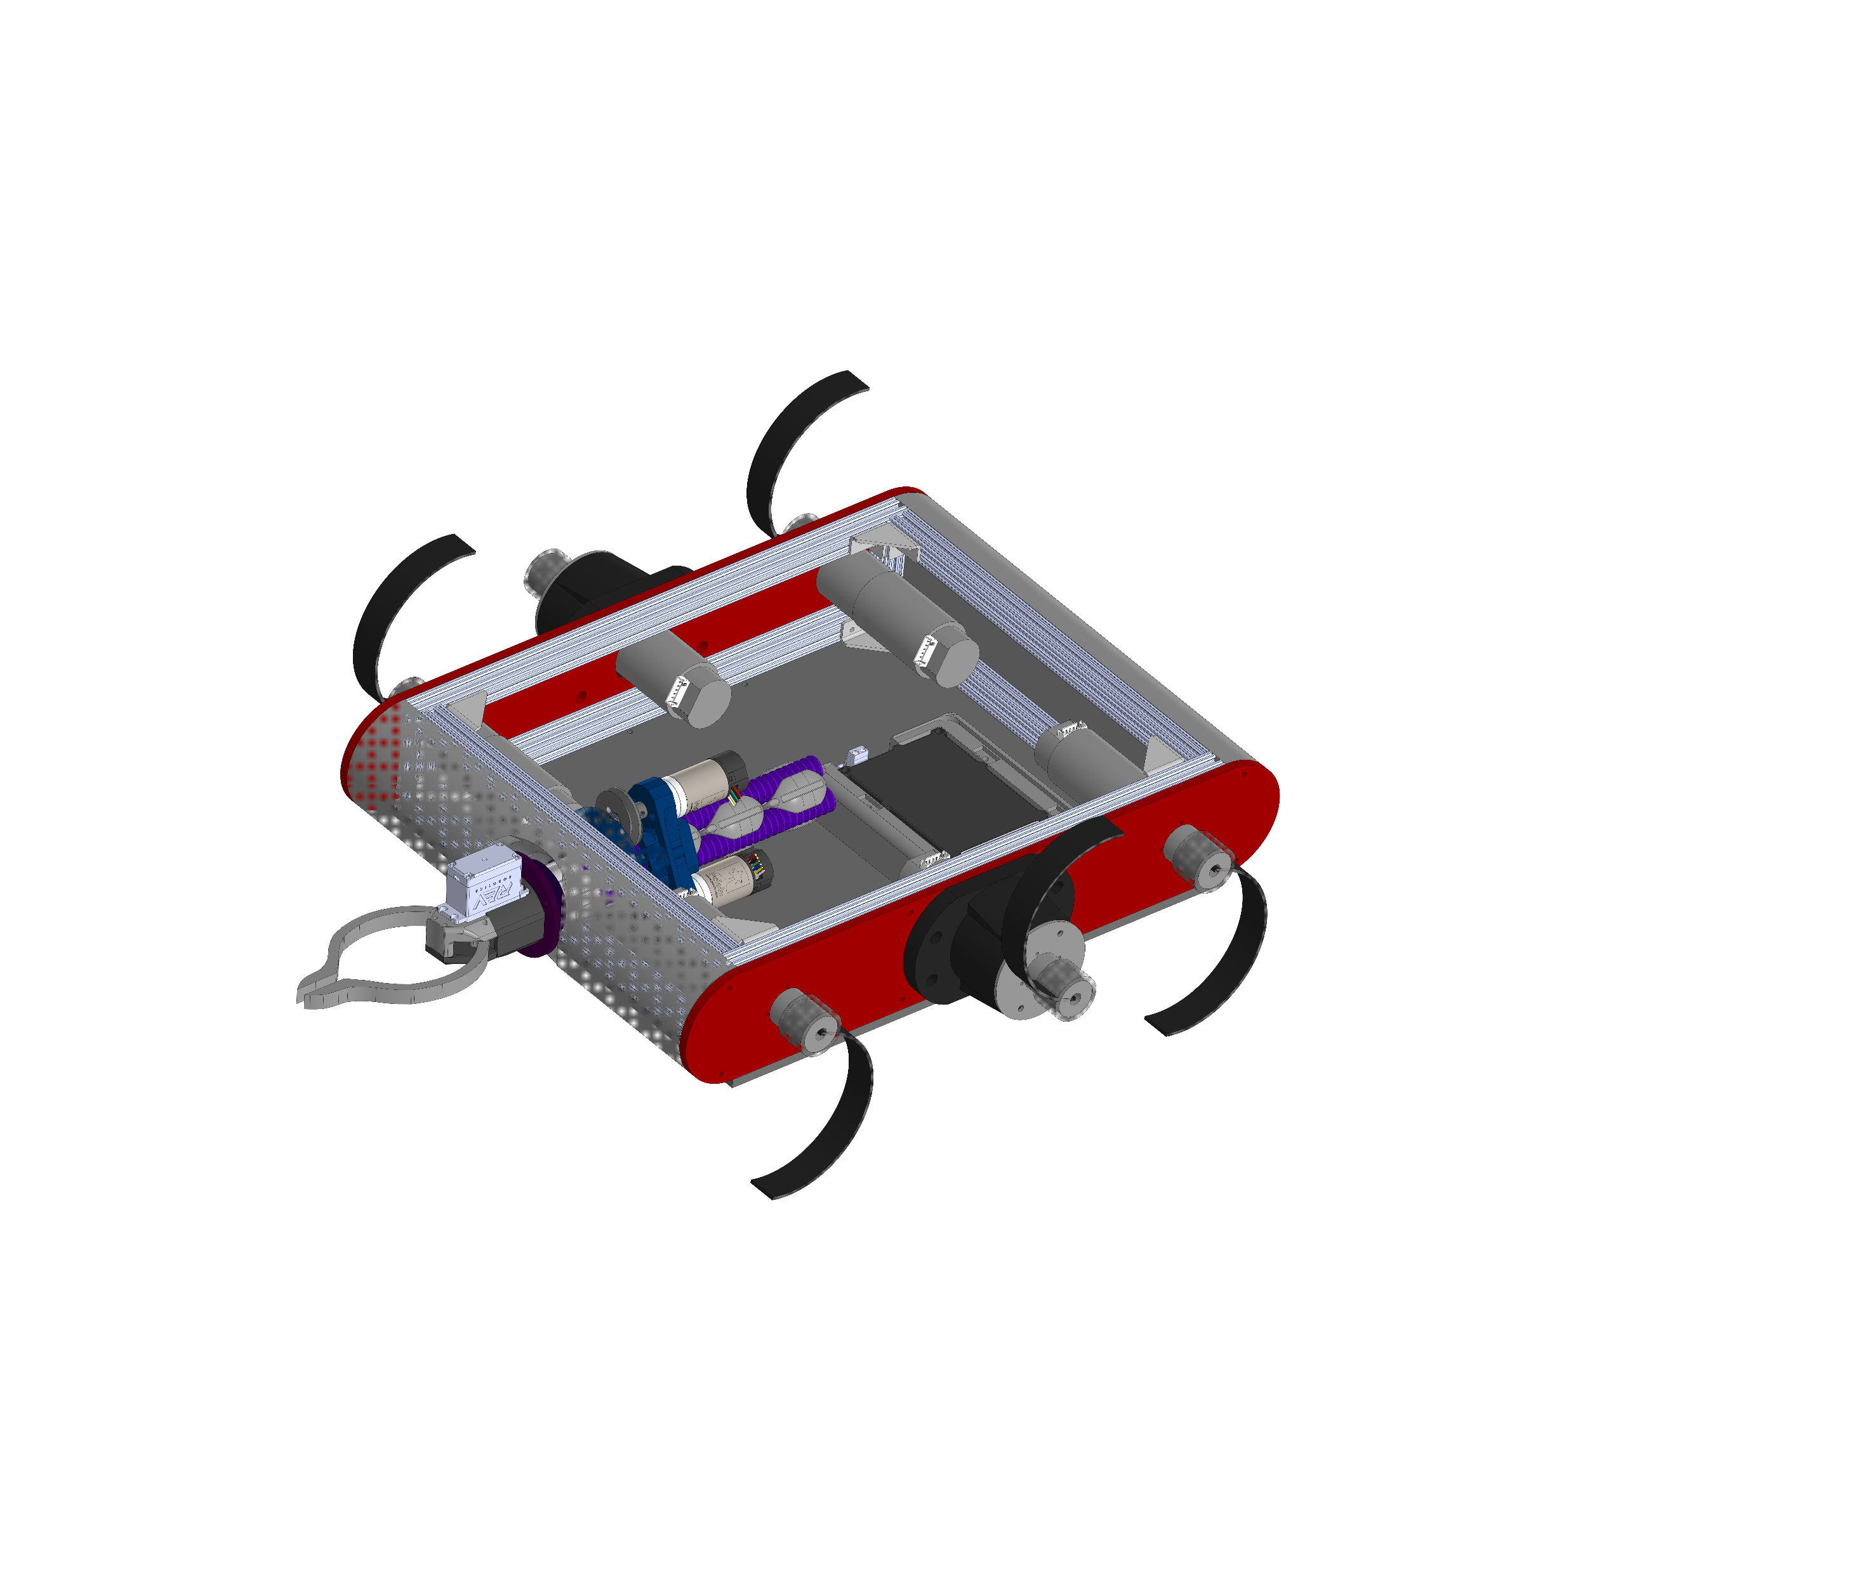
Конструкция
Notes:
Собран на основе конструкции из металлического профиля для увеличения жёсткости конструкции. Со всех сторон робот облицован металлическими пластинами, к которым крепятся 6 ходовых моторов. В данный момент находится на стадии детализации. Длина и ширина робота были заданы, исходя из размеров манипулятора

Slide 8
Еще раз про конструкцию

Slide 9

Что на данном этапе есть?
Планы
Собрать корпус;
Написать ПО;
Разместить камеры;
Создать плату;

